Slide 1
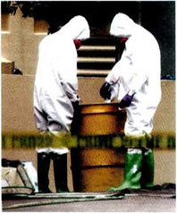
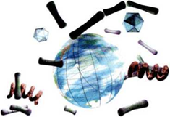
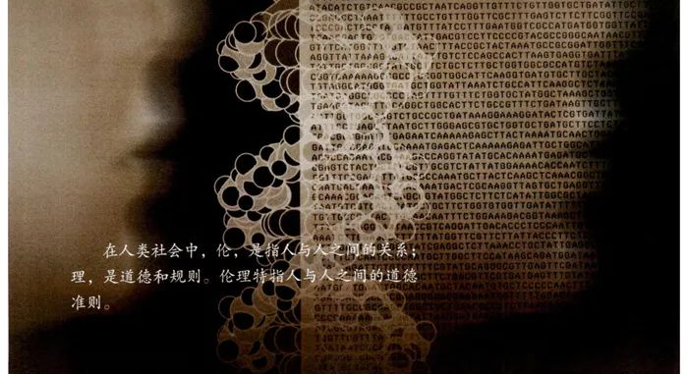
第3节
禁 止 生 物 武 器
第四章
生物技术的安全性与伦理问题
在人类社会中，伦，是指人与人之间的关系；理，是道德和规则。伦理特指人与人之间的道德准则。

Slide 2
第四章
生物技术的安全性与伦理问题
第三节 禁止生物武器
1. 说明生物武器的种类和特点。
2. 举例说明生物武器对人类造成了严重的威胁与伤害。
3. 认同我国反对生物武器及其技术和设备扩散的立场。

Slide 3

第三节
禁止生物武器
从社会中来
2001年秋，恐怖分子把含有炭疽杆菌粉末的信件邮寄给某国的多个新闻媒体办公室以及两名参议员，结果导致至少22人被感染（其中5人死亡）的严重后果。有生物学家指出，这些粉末是“武器级”的，它使整个国家乃至全世界陷入了一种莫名的恐慌之中。为什么生物武器让人恐慌呢？
关于生物武器的作品
因为生物武器的传染性极强，传播途径多、速度快,危害强、时间长，杀伤范围大，它便于携带和施放，不容易被人发觉，而且难防难治，所以它对人的心理震慑作用大，容易制造恐慌。

Slide 4
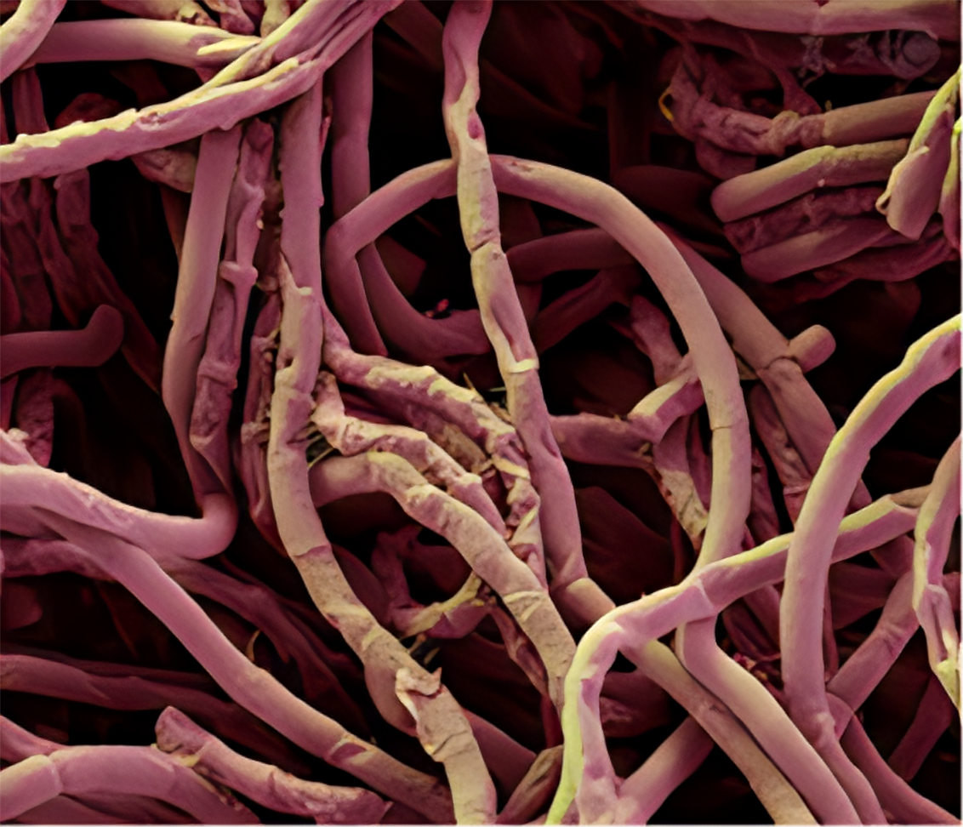
第三节
禁止生物武器
生物武器
生物武器的种类
生物武器包括致病菌类、病毒类和生化毒剂类等，例如，天花病毒、波特淋菌、霍乱弧菌和炭疽杆菌都可以用来制造生物武器。
生物武器的特点
生物武器的致病能力强、攻击范围广。
电镜下的炭疽杆菌
（照片经后期人工上色处理）
生物武器的使用方法
它可以直接或者通过食物、生活必需品和带菌昆虫等散布，经由呼吸道、消化道和皮肤等侵入人、畜体内，造成大规模伤亡，也能大量损害植物。

Slide 5
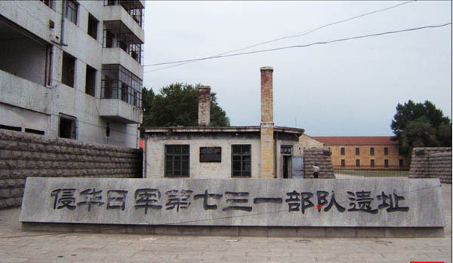
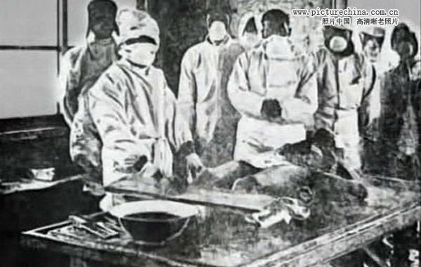
第三节
禁止生物武器
生物武器
历史背景
早在第二次世界大战中，侵华日军就组建了从事细菌战的731部队和100部队，并在我国领土上修建了几十座细菌武器工厂，大量培养鼠疫、霍乱、伤寒和炭疽等一系列致命的传染性疾病的病原体。为了检验生产出来的细菌武器的效能，侵华日军曾用数千名中国人做实验。他们还曾在我国20多个地区使用了细菌武器，造成几十万老百姓死亡。日本战败投降时，侵华日军又一次把培养的细菌释放出来，在我国造成传染病大流行。他们的种种暴行遭到国际舆论的一致谴责。
侵华日军731部队遗址
日本731部队骇人的活体实验

Slide 6
第三节
禁止生物武器
生物武器
历史背景
第二次世界大战后，在日本细菌战战犯的帮助下，美国获得了细菌武器。1950年12月至1951年1月，在中国人民志愿军的打击下，美军从“三八线”南撤。在此过程中，他们散布了大量的天花病毒，使约3500人患上天花，约350人死亡。1952年初，美军又在志愿军控制区投下了细菌弹，散布了大量苍蝇、跳蚤等昆虫。经我国军事医学专家鉴定，这些昆虫带有
可引起鼠疫、霍乱、伤寒、痢疾、脑膜炎和回归热等疾
病的10多种致病菌。随后，美军又将细菌战扩大到我国
东北的抚顺、安东、凤城、宽甸和临江等地。在反细菌
战战争中，由于中国人民志愿军采取了一系列有力的应
对措施，才避免了军民的重大伤亡。同时，我国政府也
向全世界控诉美军使用细菌武器的反人类罪行。
志愿军在清理细菌战污
染地（左下为细菌弹）

Slide 7
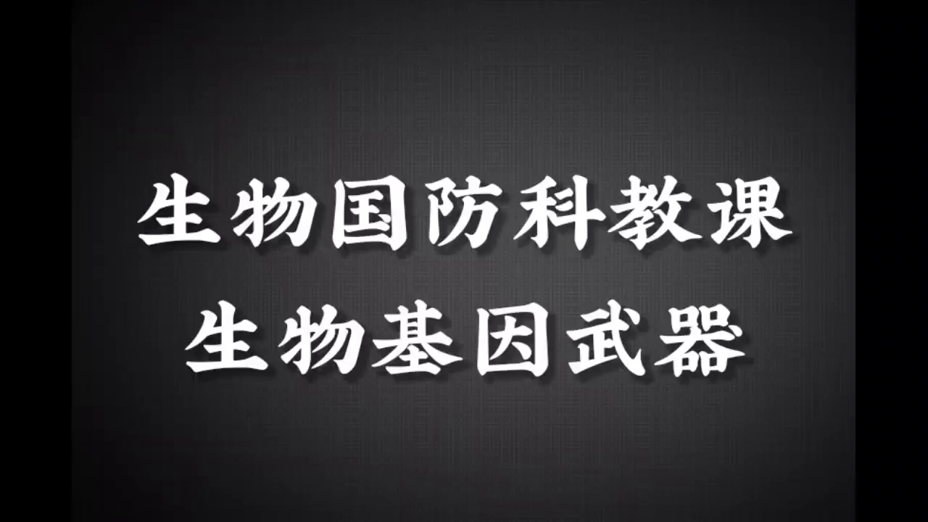
第三节
禁止生物武器
生物武器

Slide 8
第三节
禁止生物武器
【思考讨论】生物武器危害的特点
结合上文，搜集历史上使用生物武器的资料，思考并讨论以下问题。
讨论
1. 从传播的角度来看，与枪炮、导弹等常规武器相比，生物武器有什么特点？
与常规武器相比，生物武器的传播具有如下特点：
传播途径多；
传播方法简单，使用方便；
传播时具有潜伏期。
生物武器可以通过向目标地散播苍蝇、跳蚤、蚊子等携带病原菌的动物使人感染，或直接污染水源、食物，或通过信件等传播。生物武器可以随身携带，使用时不需要其他相关设备和装置，使用后一般也不会留下痕迹。多数生物武器传播的是传染病，传染病一般具有潜伏期，早期不易被发现，所以更容易大面积暴发。

Slide 9
第三节
禁止生物武器
【思考讨论】生物武器危害的特点
结合上文，搜集历史上使用生物武器的资料，思考并讨论以下问题。
讨论
2. 生物武器和常规武器的危害有什么本质差别？
用于制造生物武器的致病菌、病毒等本质上是生物，可以进行大量的自我复制。一个人受到这些生物武器伤害后，可以传染很多人，其危害程度难以估量;生物武器更容易伤害大量平民等。
3. 生物武器的杀伤力一定大于常规武器吗？为什么许多国家禁止研发生物武器而不禁止研发常规武器呢？
对这两类武器的杀伤力不应进行简单的量化比较，有些常规武器的杀伤力也特别大。生物武器容易被恐怖主义势力掌握，也容易伤及无辜平民，违反人道主义精神，有时连使用者都无法控制其传播疾病的范围，所以许多国家禁止研发生物武器。

Slide 10
第三节
禁止生物武器
对生物武器的威胁，不能掉以轻心
在报纸上，有时可以看到某些国家以科学研究为名，进行细菌武器、生化毒剂等的研究和储存，如生产和储存传染性极强、致死率极高的炭疽杆菌。
  举例：1978年，天花就已经在地球上消失，但是某些国家至今仍然保存着天花病毒毒株。今天，在年轻人普遍都没有接种天花疫苗的情况下，如果有人用天花病毒或某些动物的痘病毒作为生物武器，后果将不堪设想！
一些恐怖组织或个人在试图寻找各种大规模杀伤性武器，而生物武器相对容易获得，也便于携带和施放，一旦被他们利用，产生的危害将是极大的。

Slide 11
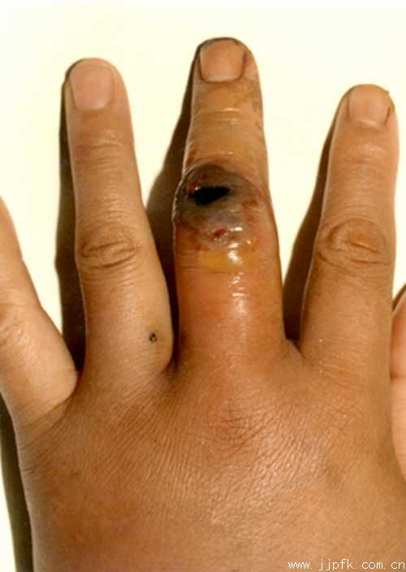
第三节
禁止生物武器
对生物武器的威胁，不能掉以轻心
转基因技术出现后，使得利用这一技术制造各种新型的致病菌成为可能。
威胁：这些人类从来没有接触过的致病菌，可能让大批受感染者突然发病，而又无药可医，这样施放者便可以造成敌方公众的极度恐慌，致使受害国一切活动瘫痪，轻而易举地达到不战而胜的目的。
举例：
  有报道称，有的国家已经研制出新型的鼠痘病毒，由于人类目前还没有找到相应的有效治疗药物来对抗这种病毒，因此感染者必死无疑；
  在实验室里，有人通过转基因技术把蜡状杆菌改造成像炭疽杆菌一样的致病菌；
炭疽病患者

Slide 12
第三节
禁止生物武器
对生物武器的威胁，不能掉以轻心
转基因技术出现后，使得利用这一技术制造各种新型的致病菌成为可能。
威胁：这些人类从来没有接触过的致病菌，可能让大批受感染者突然发病，而又无药可医，这样施放者便可以造成敌方公众的极度恐慌，致使受害国一切活动瘫痪，轻而易举地达到不战而胜的目的。
举例：
  有人将生物毒素分子的基因与流感病毒的基因拼接在一起，然后再用基因工程的方法进行批量生产；
  也有人对流感病毒基因进行改造，以使具有某种易感基因的民族感染上这种病毒，而施放国的人却不易感染。

Slide 13
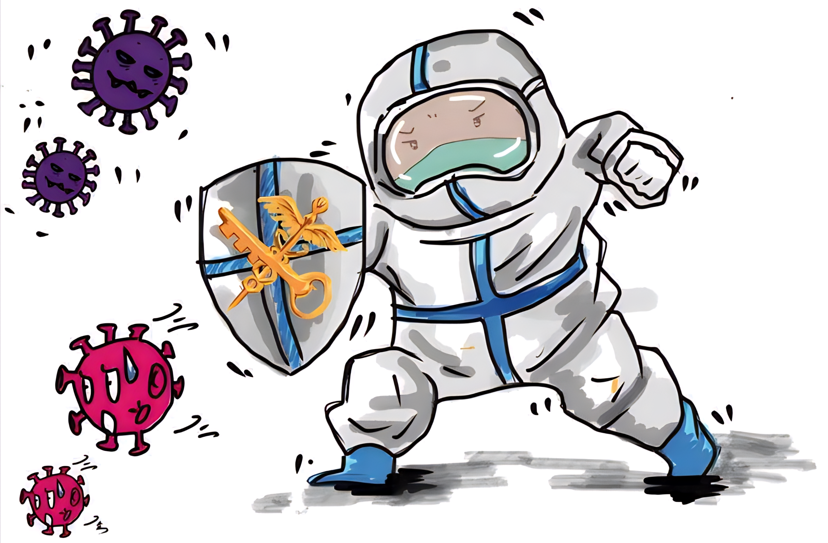
第三节
禁止生物武器
相关信息
生物安全是指国家有效防范和应对危险生物因子及相关因素威胁，生物技术能够稳定健康发展，人民生命健康和生态系统相对处于没有危险和不受威胁的状态，生物领域具备维护国家安全和持续发展的能力。做好现代口岸核生化有害因子（核放射性物质、生物战剂、化学毒剂等）的防控工作，可以有力保障国门生物安全。

Slide 14
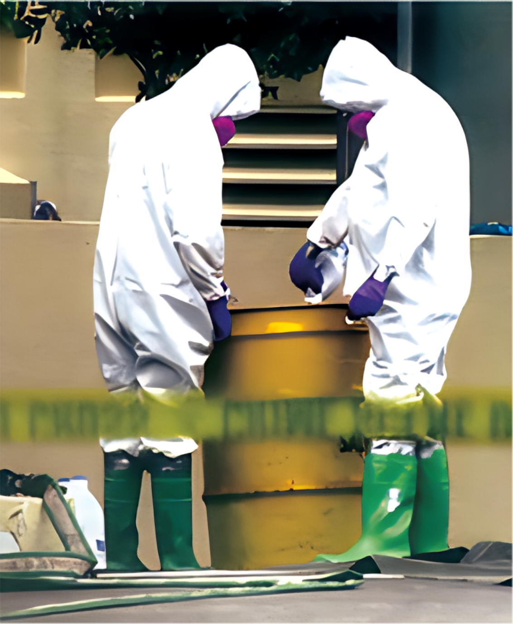
第三节
禁止生物武器
对生物武器的威胁，不能掉以轻心
彻底销毁生物武器是全世界爱好和平的人民的共同期望。
法 规
1972年4月，苏联、美国、英国分别在其首都签署了《禁止试制、生产和储存并销毁细菌（生物）和毒剂武器公约》（简称《禁止生物武器公约》），该公约于1975年3月生效。1984年11月，我国也加入了这一公约。
身穿防生化服的人员在调查炭疽杆菌的污染

Slide 15

第三节
禁止生物武器
对生物武器的威胁，不能掉以轻心
我国态度
1998年6月，中美两国元首在关于《禁止生物武器公约》议定书的联合声明中，重申了在任何情况下不发展、不生产、不储存生物武器，并反对生物武器及其技术和设备的扩散。
2010年，在第65届联合国大会上，我国政府重申支持《禁止生物武器公约》的宗旨和目标，全面、严格履行公约义务，支持不断加强公约的约束力，并主张全面禁止和彻底销毁生物武器等各类大规模杀伤性武器。
生物武器标识

Slide 16
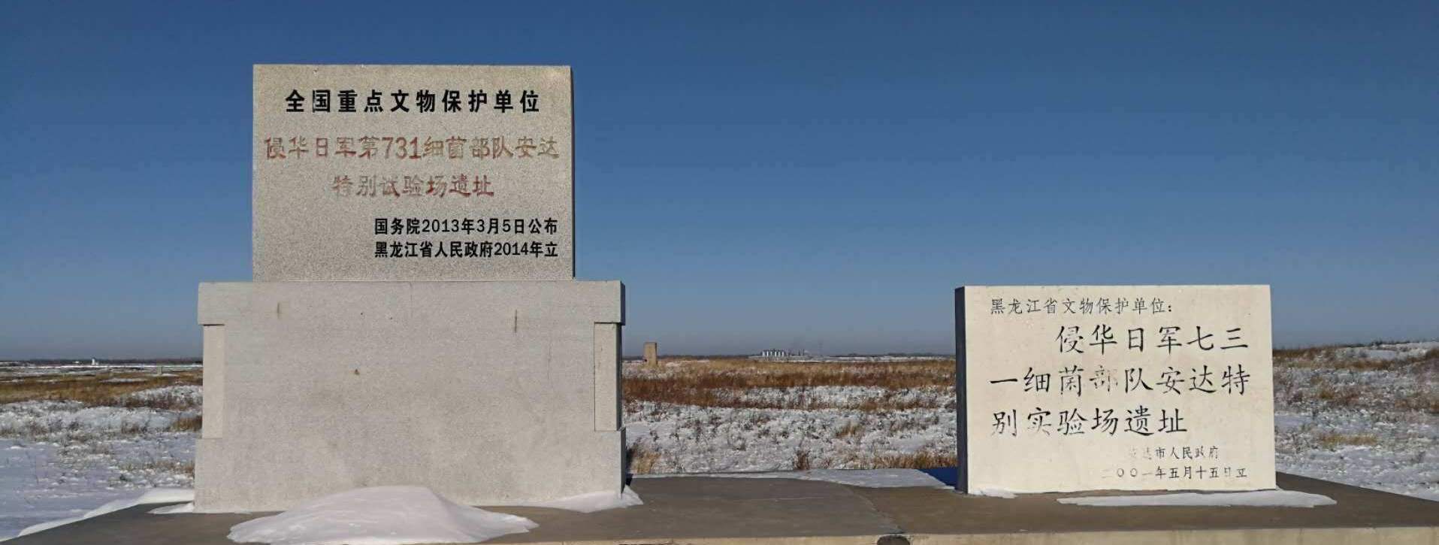
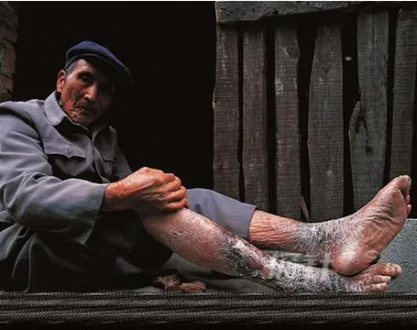
第三节
禁止生物武器
到社会中去
第二次世界大战期间，日本侵略者在我国许多地方使用过细菌武器。至今，在我国的浙江等地还有一些健在的日本细菌战受害者遭受着“烂脚病”等疾病的折磨。请你搜集相关资料，进一步了解细菌战给我国人民带来的苦难。有条件的学校，可组织学生参观军事博物馆或抗日战争纪念馆，了解更为具体的情况。

Slide 17
第三节
禁止生物武器
练习与应用
一、概念检测
1. 生物武器种类多样，下列不太可能用于制造生物武器的是 （ ）
A.病毒 B.毒品
C.致病菌 D.生化毒剂
2. 利用转基因技术制造的新型致病菌具有极大的危害性，其原因不包括 （ ）
A. 人体不会对它们产生免疫反应
B. 它们可能具有超强的传染性和致病性
C. 它们可能使具有某种易感基因的民族感染，而施放国的人却不易感染
D. 人类从没接触过它们，这可能让大批受感染者突然发病而又无药可医
B
A

Slide 18
第三节
禁止生物武器
练习与应用
二、拓展应用
在2018年世界卫生组织公布的可能导致全球公共卫生危机的疾病中，有一种神秘的“X疾 病（Disease X ）”，它是由未知病原体造成的大规模流行性疾病，一旦暴发可能导致数百万人死亡。你认为这种未知病原体的来源可能有哪些？如果它被恐怖分子用来制造生物武器，将会带来哪些严重的后果？我们能采取哪些措施防患于未然？
【答案】这种未知病原体可能来自其他动物或者拥有高科技的实验室、由某些科学家制造出来,还有可能是在自然界中经过突变产生的。由于该疾病是新发疾病，人体对这种未知病原体没有免疫力，如果它被用来制造生物武器，传播的速度可能会非常快，带来的后果将是非常严重的，所以人类应该加强医疗体系的应变能力，这样在新疾病暴发时，能够尽早找到诊断方式并开始研究治疗方法、研制疫苗等。

Slide 19
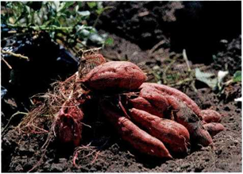
第三节
禁止生物武器
复习与提高
1. 科学家在培育转基因植物时，常通过农杆菌的转化作用使目的基因进入受体细胞。据报道，有科学家检测了291种没有经过人工转基因操作的栽培番薯，发现这些番薯都含有农杆菌的部分基因，并且在番薯的根、茎、叶等器官中都检测到了相关基因的表达。但是，科学家在番薯的近缘野生种中却没有发现这些基因，于是他们推测，在人类驯化番薯的过程中，这些“天然” 转入的农杆菌基因促进了一些性状的产生。这一事实，对我们认识有关转基因食品的安全性有什么启示？
【答案】这一事实提示我们，转基因事件，即打破生殖隔离、进行物种间基因转移的现象在自然界中原本就是存在的。转基因技术只是人类利用聪明才智发明出来的、对作物进行更有预见性和更准确的定向改造，其实是对自然界中生物进化规律的学习和模仿。

Slide 20
第三节
禁止生物武器
复习与提高
2. 科学家用电融合的方法诱导母羊的乳腺上皮细胞与另一只羊的去核卵母细胞融合，然后将重构胚移植到代孕母羊的体内，最终培育出了克隆羊多莉。下表是科学家获得的部分实验数据, 请仔细阅读并回答问题。
(1) 根据实验数据综合评价，哪一组实验的成功率最高？为什么？
【答案】综合评价，第2组和第3组实验的成功率相近，远比第1组的成功率高；第2组和第3组实验相比，从部分阶段的成功率来看,第3组的成功率比第2组的高，这可能是因为胚胎细胞分化程度越低，恢复其全能性相对越容易。
(2) 科学家进行第2组和第3组实验的目的是什么？
【答案】一方面是为了证明操作技术的可行性，另一方面这两组作为第1组的对照，证明了高度分化的乳腺上皮细胞也可以恢复全能性，同时还可以比较不同分化程度的胚胎细胞表达全能性的差异。
(3) 基于该实验数据，如果用克隆羊的方法来克隆人，存在的伦理问题是什么？
【答案】该数据说明，目前克隆技术还不成熟，成功率相当低，所以如果用来克隆人的话，可能会孕育出有严重生理缺陷的克隆人(提示：克隆人面临的伦理问题有很多，但基于该实验数据这样回答即可)。

Slide 21
第三节
禁止生物武器
复习与提高
3. 2017年8月，科学家运用基因组编辑技术在人类的早期胚胎中部分修正了与肥厚型心肌病发生相关的基因M7BPC3的突变。这项研究在攻克用基因组编辑技术治疗人类遗传病的若干技术问题的同时，也引起了一些伦理方面的争论。请分析回答下列问题。
(1) 在治疗遗传病方面，与对成年个体进行基因组编辑相比，对胚胎进行基因组编辑有什么优势？
【答案】优势在于编辑少量细胞就可以对遗传病患者进行治疗，治疗的结果还可以遗传给后代。
(2) 对人类胚胎进行基因组编辑会带来哪些伦理问题？
【答案】对人类胚胎进行基因组编辑会带来非常多的伦理问题。从技术层面及人类对基因的认知来看,这一技术潜藏着难以预测的、巨大的不确定性和风险，一旦失去控制，可能导致携带新的致病基因、具有严重生理缺陷等的个体产生。从权利、责任等层面来看，对人类胚胎进行基因组编辑存在权利由谁行使和责任由進承担等问题。从社会公平层面来看，这一技术可能诱发一些不公平现象，如基因歧视、由少数人控制人类等。除此之外，还存在如果这一技术发展成熟，可能会被某些集团或个人滥用如“设计完美婴儿”，从而破坏人的自然本质；可能改写人类的进化方向，违背后代的自决权等诸多伦理问题。
(3) 你认为该不该允许对人类胚胎进行基因组编辑的相关研究？请说出你的理由。
【提示】学生在讨论这一问题时，应该明确以下内容。对人类胚胎进行基因组编辑为治疗人类遗传病提供了新的路径，具有一定的发展前景与应用空间，对探索生命奥秘和促进医学发展是有好处的。但是，由于目前该技术存在一系列安全风险和伦理问题，大多数国家研究人员的共识是：鼓励开展基因组编辑技术的基础研究、临床前研究以及在体细胞层面的临床研究，但禁止将对胚胎细胞进行基因组编辑的技术应用于临床。

Slide 22
第三节
禁止生物武器
复习与提高
4. 1918年，流感大流行使至少2000万人丧生。研究人员从保存的受感染的人体中分离了该病毒，测得它的基因组序列，然后进行了重新构建。重构病毒的传染性是现在流感病毒的39000倍。了解重构病毒的致病机制能够帮助我们更好地抵御流感。但是，也有人担心：该病毒一旦泄露，可能会造成新的流感大流行；公布的病毒基因组序列和制造病毒的方法可能被某些不法分子用于犯罪。你认为，这项研究是让我们更安全了，还是更不安全了？
【提示】本题具有开放性，学生可以发表不同的观点，但发表的观点必须有证据支持。

